Slide 1
Detecção de ataques ddos com aprendizagem de máquina
Autor: joão Guilherme do nascimento teles
Orientador: eliana pantaleão
Co-orientador: Pedro Luiz lima bertarini

Slide 2
sumário
Introdução
Referencial Teórico
Metodologia
Recursos
Cronograma
Considerações Finais
Referências

Slide 3
Introdução
O que é um ataque DDoS?
Problematização
Objetivos
Justificativas

Slide 4





O que é um ataque ddos?
$→$
Notes:
Os avanços tecnológicos na área de telecomunicações trouxeram inúmeras possibilidades no que diz respeito a sistemas de transmissão.

Slide 5
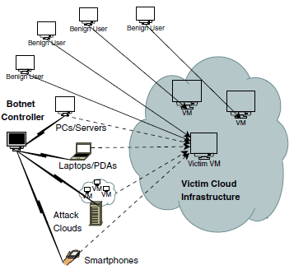
O que é um ataque ddos?
Estrutura de um ataque DDoS a uma infraestrutura em cloud
Fonte: [1]

Slide 6
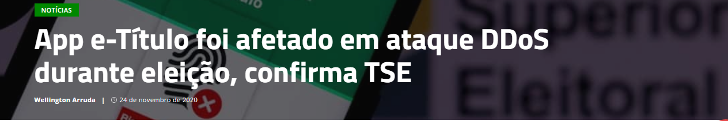
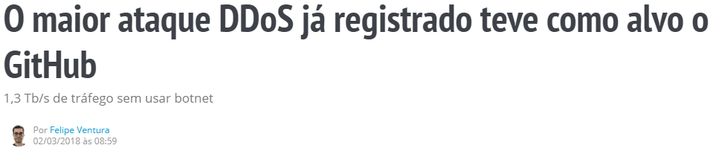
Problematização
Fonte: [2][3]

Slide 7
objetivos
Objetivos gerais
Comparação entre dois algoritmos de detecção de ataques DDoS, um baseado na entropia de janelas de dados e outro baseado nos algoritmos RNA e SVM aplicados, também, a janelas de dados.
Objetivos Específicos
Implementação de um sistema para o tratamento dos dados de rede no formato CSV
Desenvolvimento dos algoritmos para a detecção de ameaças DDoS
Computar as principais métricas de avaliação de cada algoritmo
Comparar as métricas para diferentes cenários

Slide 8
justificativas
O grande volume de dados gerado atualmente e os diferentes hábitos de consumo de internet da sociedade, aliados a modernização dos ataques baseados em “inundações” de requisições, tornam necessários os estudos de diferentes formas de detectar e, posteriormente, mitigar ameaças como os ataques DDoS.

Slide 9
Referencial teórico
Bases de Dados
Entropia
Limiarização
Análise de Componentes Principais
Rede Neural Artificial
Máquina de Vetores de Suporte

Slide 10
Bases de dados
Horários dos ataques dia 1
Dia | Tipo de Ataque DDoS | Horário dos ataques
2 | NTP DNS LDAP MSSQL NetBIOS SNMP SSDP UDP UDP-Lag WebDDoS SYN TFTP | 10:35 - 10:45 10:52 - 11:05 11:22 - 11:32 11:36 - 11:45 11:50 - 12:00 12:12 - 12:23 12:27 - 12:37 12:45 - 13:09 13:11 - 13:15 13:18 - 13:29 13:29 - 13:34 13:35 - 17:15
Horários dos ataques dia 1
Dia | Tipo de Ataque DDoS | Horário dos ataques
1 | PortMap NetBIOS LDAP MSSQL UDP UDP-Lag SYN | 9:43 - 9:51 10:00 - 10:09 10:21 - 10:30 10:33 - 10:42 10:53 - 11:03 11:14 - 11:24 11:28 - 17:35
Fonte: [4]
Fonte: [4]

Slide 11
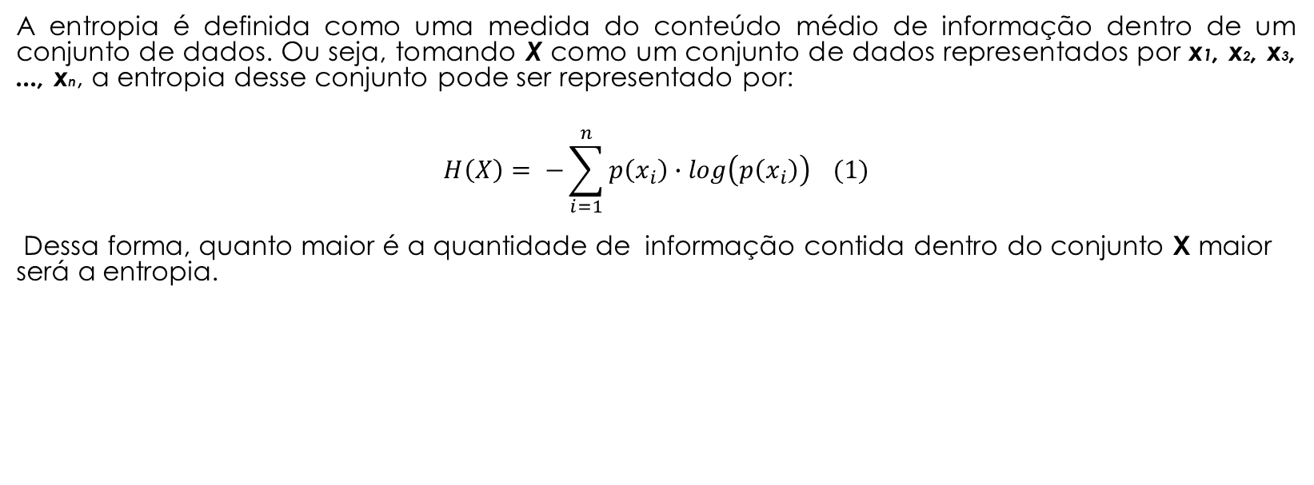
Entropia
A entropia é definida como uma medida do conteúdo médio de informação dentro de um conjunto de dados. Ou seja, tomando X como um conjunto de dados representados por x1, x2, x3, ..., xn, a entropia desse conjunto pode ser representado por:
$$H\left(X\right)= −\sum_{i=1}^{n}{p\left(x_{i}\right)∙\log\left(p\left(x_{i}\right)\right)} (1)$$
Dessa forma, quanto maior é a quantidade de informação contida dentro do conjunto X maior será a entropia.

Slide 12

limiarização
Esse processo é aplicado para o estabelecimento das condições normais de operação.
$$T_{u}=\hat{y}+k×\sqrt[2]{var(y−\hat{y})} (2)$$
$$T_{d}=\hat{y}−k×\sqrt[2]{var(y−\hat{y})} (3)$$
$\hat{y}$ : Previsão $→$ ARIMA
$y$: Valor real
$k$: Índice de Confiança

Slide 13
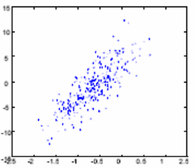
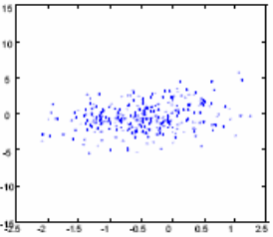
Análise de componentes principais
Figura 2. Dados antes da PCA
Figura 3. Dados após a PCA
Fonte: [5]
Fonte: [5]

Slide 14
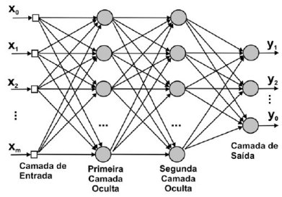
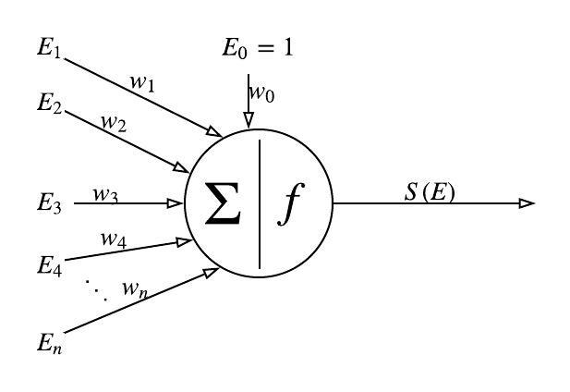
Rede neural artificial
Representação do MLP
Representação de um neurônio artificial
Fonte: O autor
Fonte: [6]

Slide 15
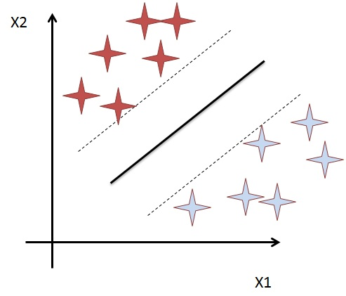
Máquina de vetores de suporte
Exemplo de classificação por SVM
Fonte: [7]

Slide 16
metodologia
Tratamento de dados
Abordagem baseada em entropia
Abordagem supervisionada
Metodologia de avaliação

Slide 17
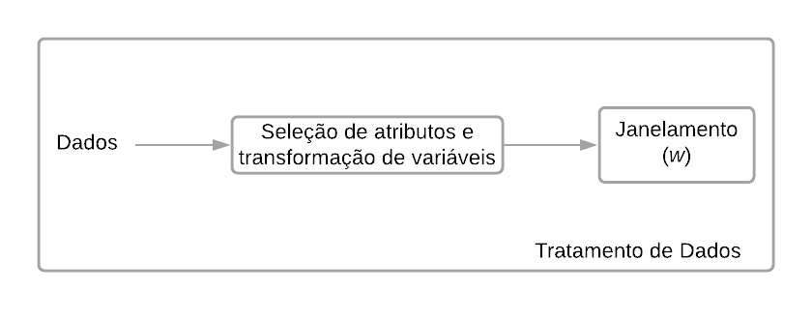
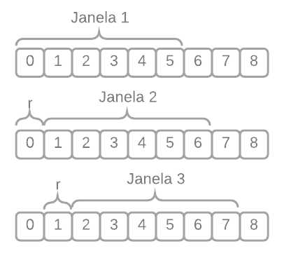
Tratamento de dados
Tratamento de dados
Idealização do algoritmo de janelamento temporal
Fonte: O autor
Fonte: O autor

Slide 18
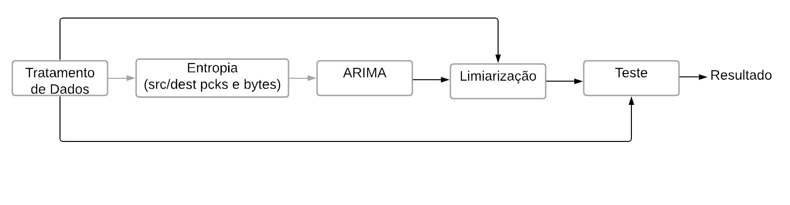
Abordagem baseada na entropia
Fluxograma de processos da abordagem baseada na entropia
Fonte: O autor

Slide 19
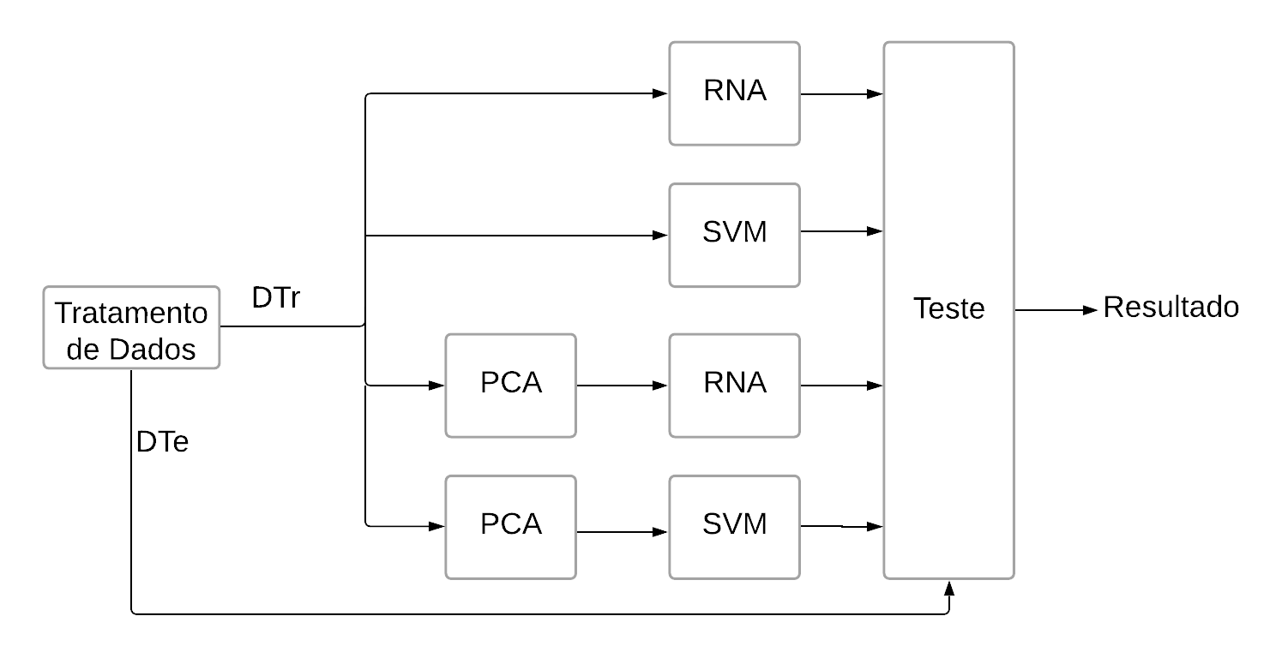
Abordagem supervisionada
Fluxograma de processos da abordagem supervisionada
Fonte: O autor

Slide 20
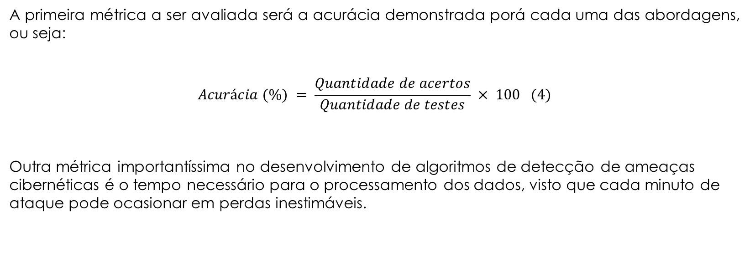
Metodologia de avaliação
A primeira métrica a ser avaliada será a acurácia demonstrada porá cada uma das abordagens, ou seja:
$$Acurácia (\%) = \frac{Quantidade de acertos}{Quantidade de testes} × 100 (4)$$
Outra métrica importantíssima no desenvolvimento de algoritmos de detecção de ameaças cibernéticas é o tempo necessário para o processamento dos dados, visto que cada minuto de ataque pode ocasionar em perdas inestimáveis.

Slide 21
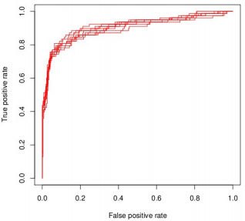

Metodologia de avaliação
Matriz de Contingência $→$ Curvas ROC
Exemplo de curva ROC
Exemplo de matriz de contingência
Resiliência em análises com alta desproporção entre classes
Custos e benefícios atrelados a diferentes erros cometidos pelo sistema
Fonte: [8]
Fonte: [8]

Slide 22
recursos

Slide 23
recursos
Bases de dados
csv: biblioteca responsável pela leitura e operação de arquivos csv;
ipaddress: biblioteca para conversão de endereço ip para um número inteiro
Datetime: biblioteca responsável pela leitura e operação de dados no formato de data
Scipy e Math: para operações matemáticas
Pandas: para a manipulação de dados

Slide 24
recursos
Numpy: para a operação com vetores e listas
Matplotlib: para a criação de imagens e gráficos
StatsModels: para implementação do modelo ARIMA
Scikit Learning: para a implementação de algoritmos de aprendizagem de máquina

Slide 25
cronograma

Slide 26
ETAPAS | MESES ANO 2020 |  |  |  |  | MESES ANO 2021
 | 08 | 09 | 10 | 11 | 12 | 03 | 04 | 05 | 06 | 07
Escolha de tema | X
Pesquisa de materiais para estudo | X | X
Redação do Projeto de Pesquisa |  | X
Redação do TCC1 |  | X | X
Entrega, análise e revisão do TCC1 |  |  |  | X
Preparação da apresentação de TCC1 |  |  | X | X
Apresentação do TCC1 |  |  |  |  | X
Simulações e coletas de dados |  |  |  |  | X | X
Análise e organização de dados |  |  |  |  |  | X | X
Complementação e redação do TCC2 |  |  |  |  |  | X | X | X | X
Entrega, análise e revisão do TCC2 (previsão) |  |  |  |  |  |  |  | X | X
Preparação da apresentação de TCC2 |  |  |  |  |  |  |  | X | X
Apresentação de TCC2 (previsão) |  |  |  |  |  |  |  |  | X | X

Slide 27
CONSIDERAÇÕES FINAIS

Slide 28
Considerações finais
Esse trabalho tem como objetivo realizar um estudo comparativo entre diferentes formas de detecção de ataques DDoS. A partir disso, espera-se avaliar o desempenho das diferentes abordagens tomadas para a solução do problema a partir de métricas adequadas.
Considerando o grande avanço das redes de telecomunicações, com taxas de transmissão cada vez maiores, as inúmeras possibilidades de ataques com foco no lançamento de múltiplas requisições tornam necessários os estudos de novos sistemas capazes de detectar ameaças dessa natureza.

Slide 29
Referências

Slide 30
referências
[1] G. a. S. G. Somani, M. S. Gaur, D. Sanghi, M. Conti e R. Buyya, “DDoS attacks in cloud computing: Issues, taxonomy, and future directions,” Computer Communications, vol. 107, pp. 30-48, 2017.
[2] Olhar Digital, “App e-Título foi afetado em ataque DDoS durante eleição, confirma TSE”, 24 Novembro 2020. [Online]. Available: https://olhardigital.com.br/2020/11/24/noticias/app-e-titulo-foi-afetado-em-ataque-ddos-durante-eleicao-confirma-tse/. [Acesso em 16 Dezembro 2020].
[3] Tecnoblog, “O maior ataque DDoS já registrado teve como alvo o GitHub”, 02 Março 2018. [Online]. Available: https://tecnoblog.net/235518/maior-ataque-ddos-github/. [Acesso em 16 Dezembro 2020].
[4] I. Sharafaldin, A. H. Lashkari, S. Hakak e A. A. Ghorbani, “Developing Realistic Distributed Denial of Service (DDoS) Attack Dataset and Taxonomy,” em IEEE 53rd International Carnahan Conference on Security Technology, Chennai, 2019.
[5] S. Vasconcelos, “Análise de Componentes Principais (PCA)”.

Slide 31
referências
[6] H. Pedrini e W. R. Schartz, Análise de Imagens Digitais: princípios, algoritmos e aplicações, São Paulo: Thomson Learning, 2008.
[7] Máquina de Vetores de Suporte, “Máquina de vetores de suporte”, Fevereiro 2014. [Online]. Available: https://pt.wikipedia.org/wiki/M%C3%A1quina_de_vetores_de_suporte. [Acesso em 16 Dezembro 2020].
[8] R. C. Prati, G. Batista e M. C. Monard, “Curvas ROC para avaliação de classificadores,” em Revista IEEE América Latina, 6(2), 215-222.

Slide 32
obrigado

